Slide 1
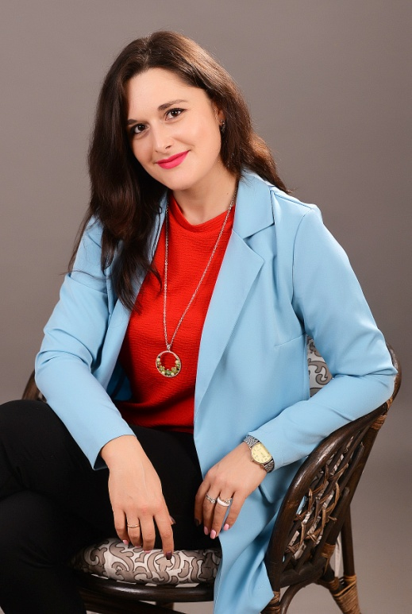
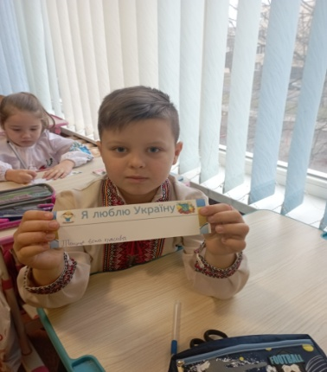
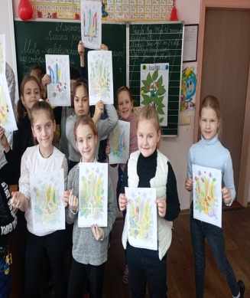
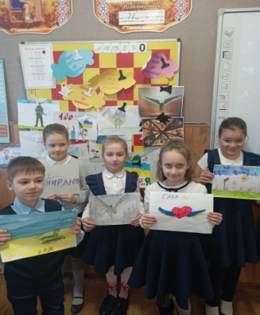
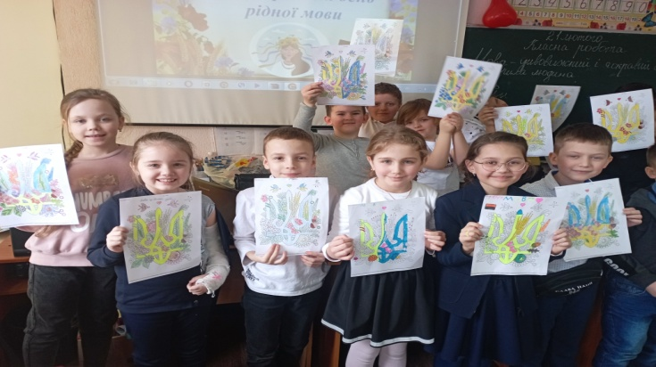
Слюсаренко Юлія Віталіївна
Вчитель початкових класів
Я для дітей – партнер,наставник.
Я для колег – друг,порадник
Я для родини – підтримка,опора.
Місія – навчити дітей бути гнучкими у змінах,легко
адаптуватися і вміти навчатися впродовж всього життя.
Бути справжніми патріотами своєї держави.
Візія – ставити цілі і орієнтири для подальшого
саморозвитку,також навчання протягом життя,розвиток критичного критичного мислення.
За 5 років : освоїла “НУШ”,навчилася працювати на онлайн платформах у дистанційному і змішаному форматі.
Створювати і працювати з інтерактивними вправами. Досліджувати з дітьми і проектувати. Бути готовою до викликів ще “вчора”.

Slide 2
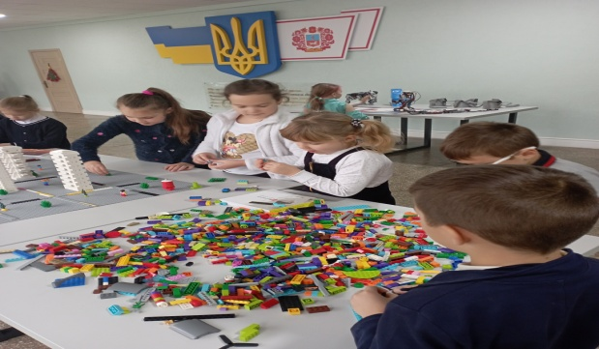
Мій досвід викладання за 5 років.Змістове наповнення освітнього середовища.
Проблемна тема: “ Застосування ігрових технологій в умовах НУШ.” Інноваційність цієї теми полягає в тісному взаємозв*язку з освітньою,розвивальною і виховною функцією.Тому намагаюся створити на уроках умови для отримання почуття радості і задоволення від навчання та бажання вчитися.
Використання дидактичних ігор,рольових,ділових навчальних, комп*ютерних ділових ігор. “Перевтілення ”,” Чарівний мішечок ”,” Салат із казок ”..
Допомагає досвід , який збільшився за 5 років. У використанні інтерактивних технологій,створення презентацій,тестів,анкет,робота на онлайн платформах,використання онлайн ігор і. т.д.
Змістове наповнення освітнього середовища сприяє проведенню ефективних і цікавих уроків.Це мультимедійні засоби,цеглинки LEGO,карти,мікроскоп,розвивальні ігри,ляльковий театр,Lego System.

Slide 3
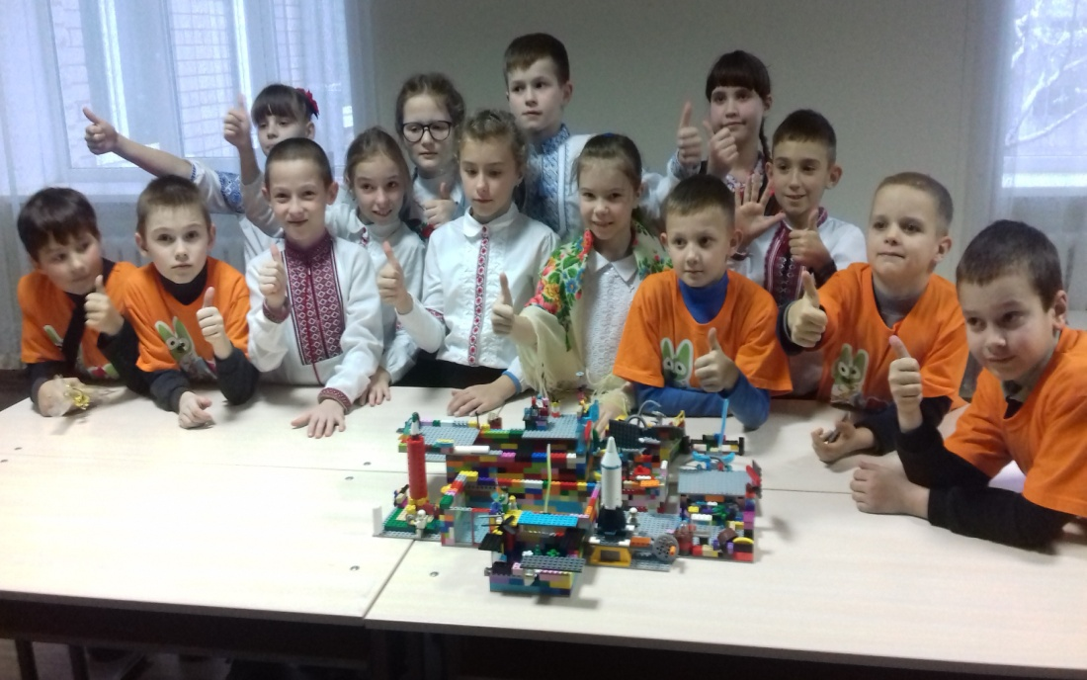
Сертифікати
За атестаційний період з 2018 по 2023 рр. отримано 14 сертифікатів ( 437 годин (15,75 ЄКТС кредитів)). Найважливішими й найпродуктивнішими для роботи вважаю.
“ Як допомогти дітям вчитися, або Ейдетика в школі. “ 2018р.
Підготовка вчителя до роботи в умовах НУШ “ 2019р.
“ Освітні інструменти критичного мислення.” 2020р.
“ Курси спеціалізованої освітньо – професійної підготовки для вчителів початкових класів ЗЗСО, які викладатимуть предмет “Інформатика.” 2021р.
“Особливості організаційного процесу ЗЗСО у військовий час.” 2023р.

Slide 4
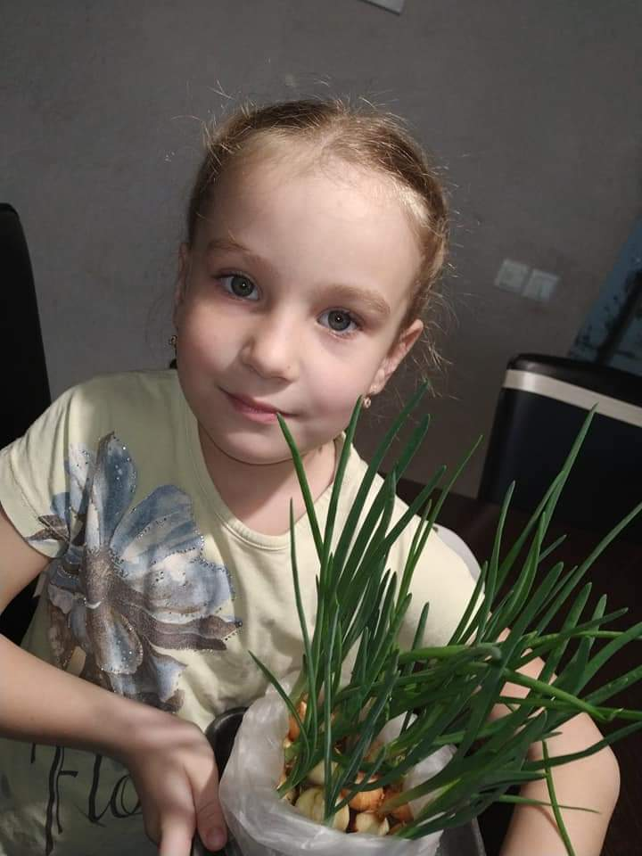
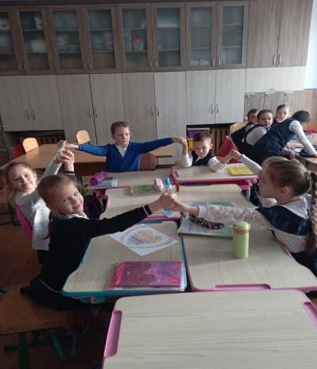
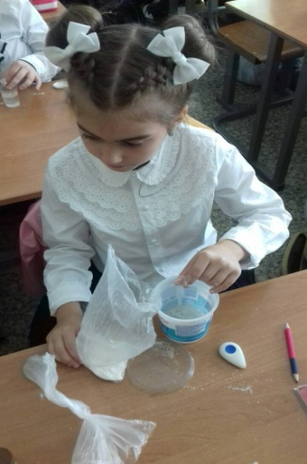
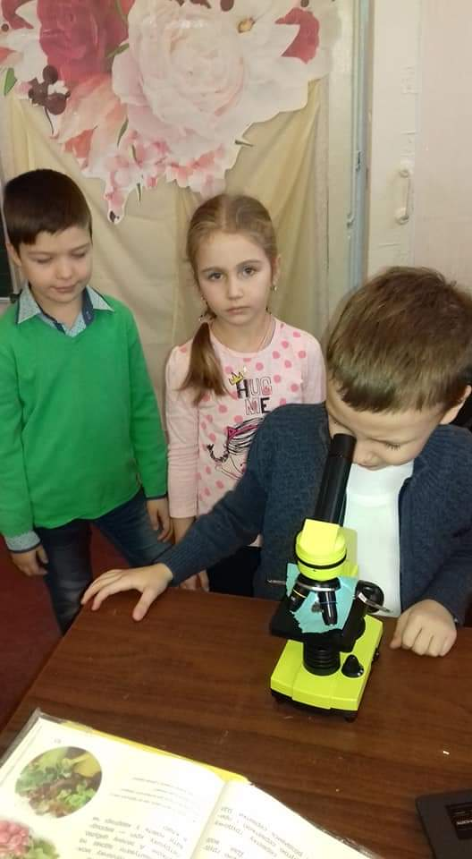
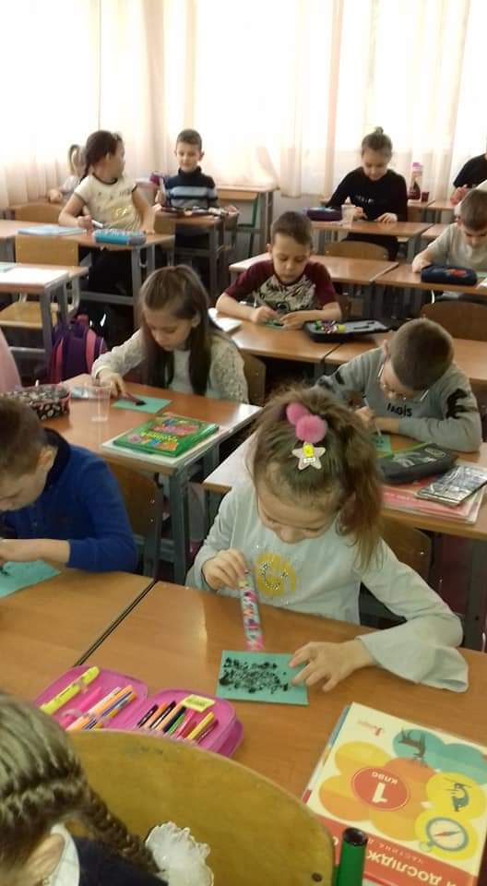
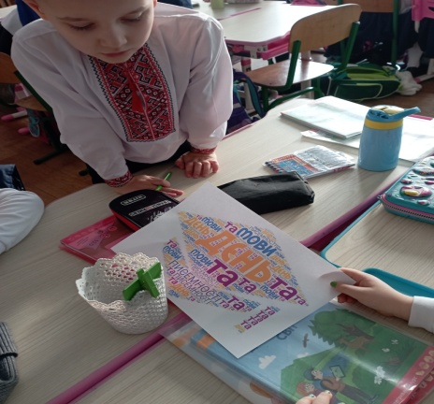
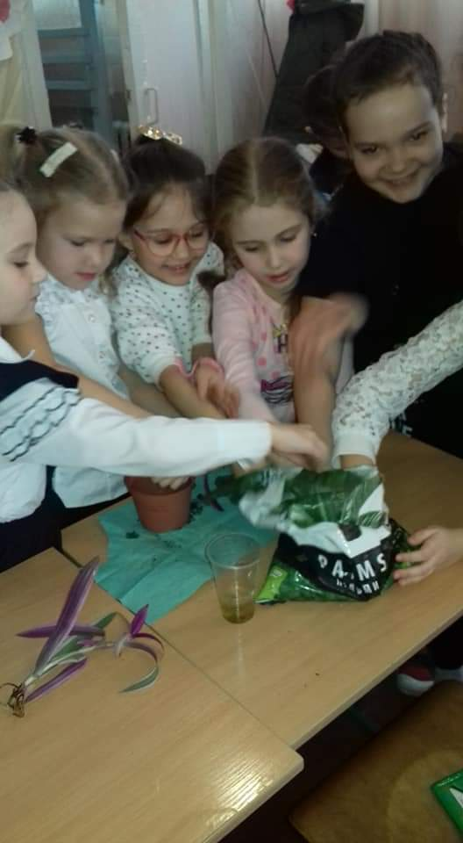
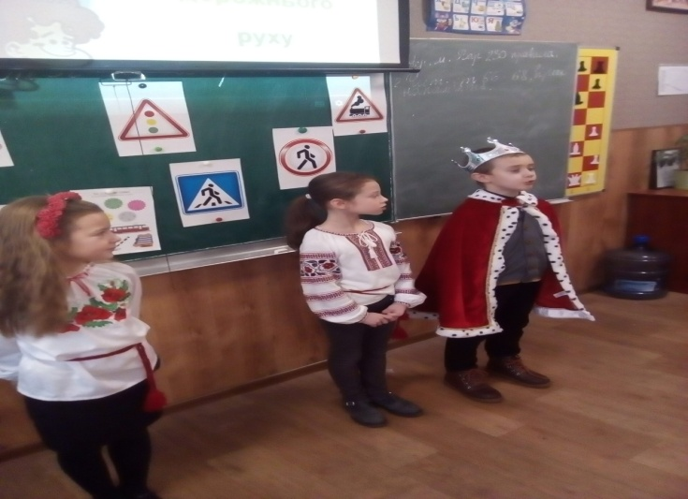
Особливі навички,якими я пишаюся:
Розвинені суспільні навички (комунікація і співпраця)
Ментор , тьютор і фасилітатор (невидимий організатор)
Уроки - дослідження, уроки – проекти.
Індивідуальна робота з батьками.
Розвиток критичного мислення учнів.
Участь дітей у Всеукраїнських конкурсах “ Кенгуру” і “Колосок.”

Slide 5
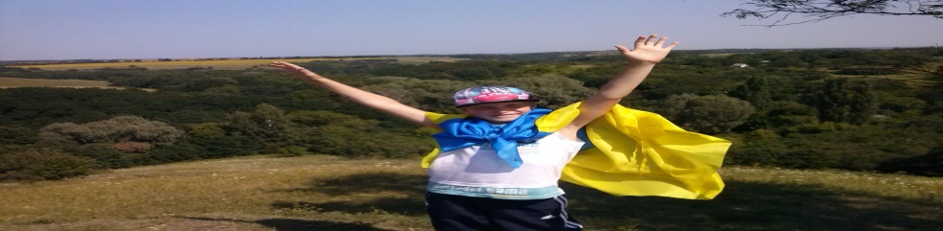
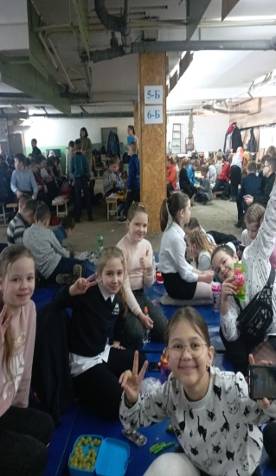
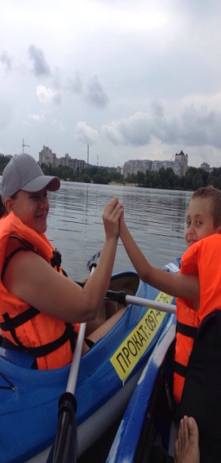
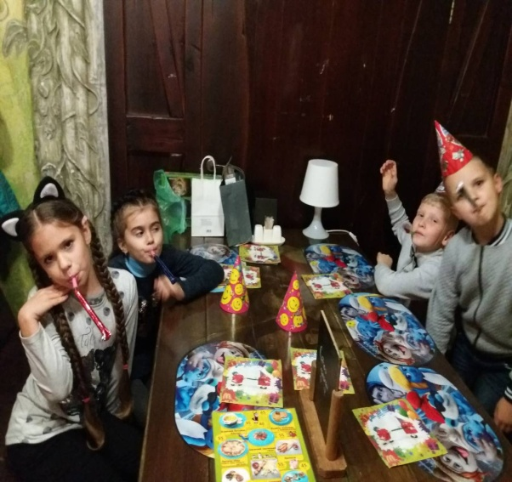
Партнерська взаємодія з учасниками освітнього процесу. Перспективи розвитку на наступні 5 років.
Учитель
Учні
Батки
Подальша робота над вдосконаленням навичок роботи на різних онлайн платформах.
Вдосконалення англійської мови.
Розвиток суспільних навичок.
Сприяння набуттю дітьми патріотичного досвіду,цінностей,переконань і поваги до культурного та історичного минулого України.
Творити краще і безпечне майбутнє для наших дітей!
Неформальне спілкування.
Індивідуальні зустрічі.
Батьківські збори онлайн і офлайн. Постійна комунікація.

